Slide 1
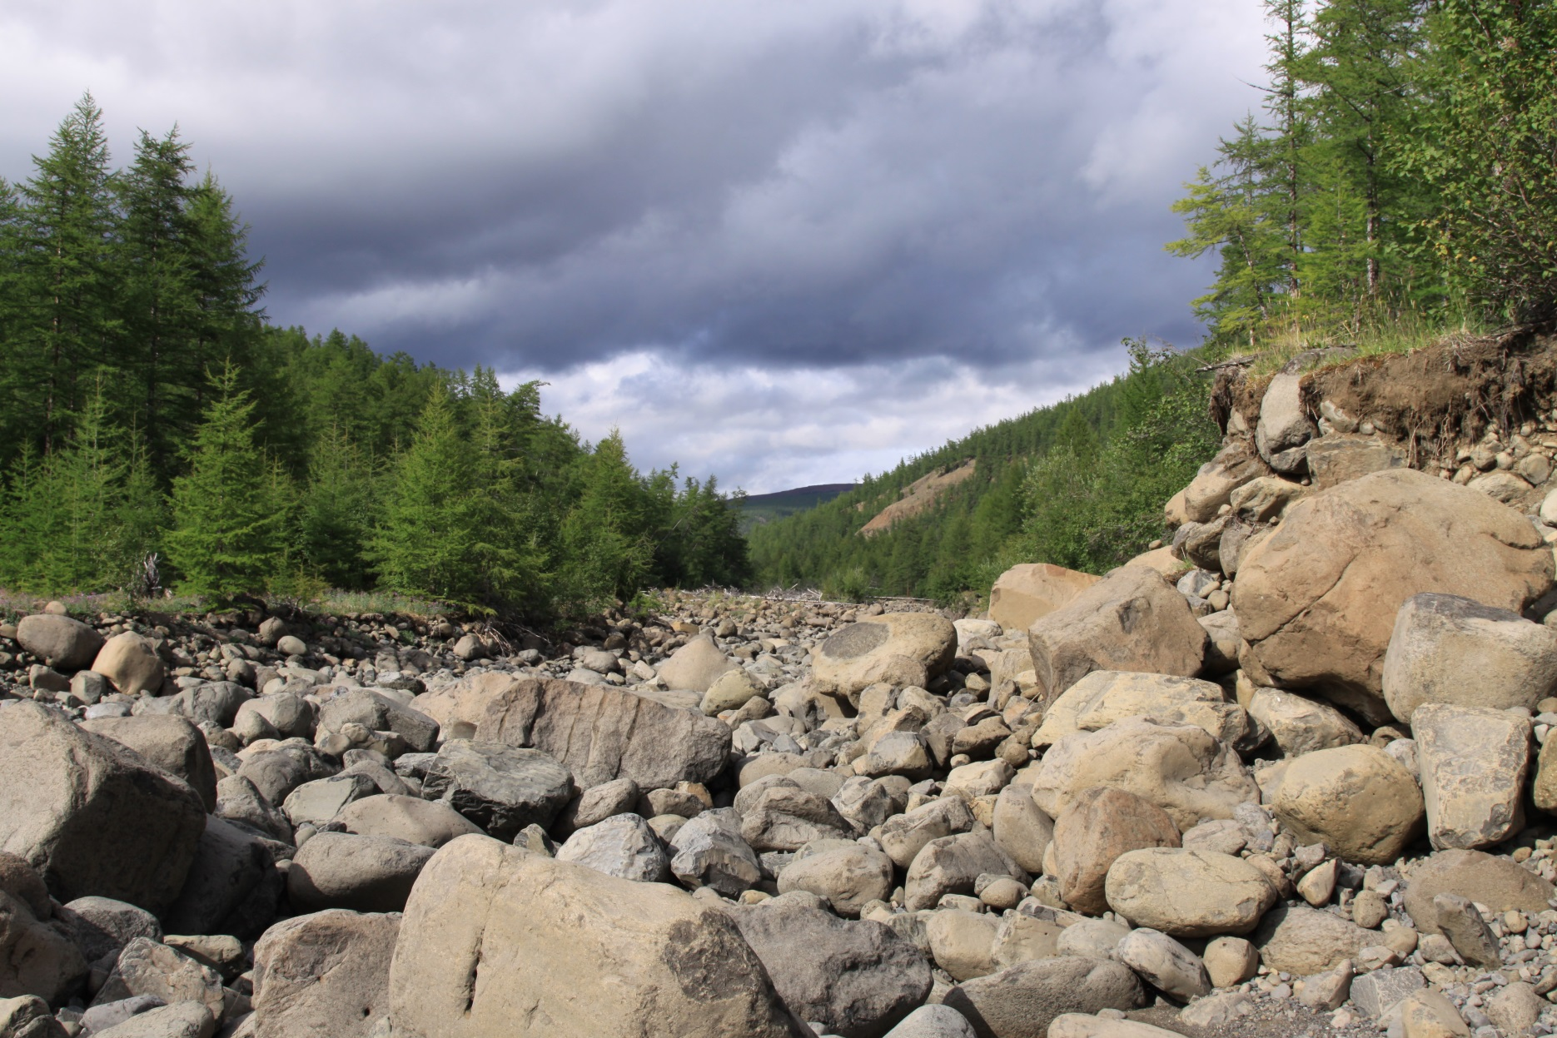
Общественно полезная краеведческая деятельность. Наблюдения в походе.

Slide 2
Краеведческие наблюдения.
Краеведение состоит во всестороннем изучении того или иного края, области или района, заключается в «изучении производительных сил и природных богатств страны, изыскании дополнительных местных ресурсов, могущих быть использованными в интересах развития социалистического строительства и ускорения культурного роста страны...»
(из постановления Совнаркома СССР от 30 марта 1931 г.)
Виды наблюдений:
Сбор сведений об общем положении дел в труднодоступном районе;
В горно-таежных районах, группы могут собрать сведения о наличии полезных ископаемых, о запасах деловой древесины и возможностях ее вывоза, об энергоресурсах рек. Зоологи и ботаники могут поручить туристской группе собрать коллекцию или сделать те или иные наблюдения за растительным и животным миром;
В горных районах туристы могут помочь в наблюдениях над ледниками;
В районах проведения лыжных походов, туристы-лыжники могут провести наблюдения за снежным покровом, лавинами и погодой;
Туристы-водники при прохождении рек могут собрать сведения, характеризующие долину, русло и ложе реки, ее профиль, характер уклона. В водных составляется описание порогов, измеряются глубины на плесах и перекатах, ширина водного потока на различных участках, источники его питания и факторы, вызывающие заметные изменения уровня. Также могут оказаться полезными сведения о видах рыб, которые водятся в районе проведения похода ;-)

Slide 3
Погода и признаки её изменения.
Метеорологические наблюдения в туристском путешествии позволяют ориентироваться в характере погоды и предвидеть ее изменение в ближайшие часы.
Признаки погоды малооблачной, без осадков.
1. Давление воздуха увеличивается.
2. После ненастья постепенное ослабление ветра, прекращение осадков, уменьшение облачности, летом ночью похолодание.
3. С восходом солнца появляются кучевые облака. К полудню размеры их увеличиваются. К вечеру облака растекаются и после захода солнца совершенно исчезают.
4. После захода солнца на траве появляется роса, которая усиливается перед восходом солнца, а с восходом его исчезает. Весной и осенью вместо росы на земле и крышах образуется иней.
5. Летом ночью над низкими местами (болотами, лощинами, речками) скапливается туман.
6. К вечеру и к ночи в низинах и долинах становится холоднее, чем на возвышенностях, в лесу - теплее, чем на открытых местах.
7. В горах дымка покрывает вершины.
8. Летом ночью совсем нет ветра. К полудню он усиливается, а к вечеру снова стихает.
9. Днем ветер дует с моря, ночью - с суши.
10. При заходе и восходе солнца заря желтая, золотистая, розовая.

Slide 4
Признаки ненастной погоды.
1. На горизонте появляются тонкие перистые облака, вытянутые в виде нитей с загнутыми концами. Такие облака показывают, что ненастная погода находится от нас на расстоянии 900-1000 км и может наступить приблизительно через 20 часов.
2. Тонкие перистые облака постепенно затягивают все небо и переходят в перисто-слоистые облака, располагающиеся плотным слоем.
3. Вечерняя или утренняя заря приобретает красную, иногда даже багрово-красную окраску. Солнце садится в тучу.
4. Ветер резко меняет направления и к вечеру усиливается.
5. В горах ночью ветер дует из долин в горы, днем - наоборот.
6. Давление воздуха падает.
7. Роса или иней не появляются.
8. Вечером теплее, чем днем.
9. В низинах и на возвышенностях, в лесу, я на открытых местах - одинаковая температура воздуха.
10. В горах понижение температуры в утренние часы.
11. Образовавшийся вечером туман «тает» до восхода солнца, не стелется по воде, а поднимается вверх.

Slide 5
Фотографирование на маршруте.
Фотографирование в походе следует разделять на техническое и художественное.
Техническое – осуществляется для документирования действий группы, составления отчета. Выполняется членом группы, который выполняет функцию фотографа. Должно выполняется в любом месте и в любое время, запечетляя все действия группы на маршруте. Качество не важно. Хорошо подходят противоударные и непромокаемые фотоаппараты-мыльницы с встроенным приемником GPS/ГЛОНАСС, фиксирующие координаты и время, где сделан снимок.
Художественное – осуществляется в эстетических целях. Выполняется любым членом группы в свободное время.

Slide 6
Основные принципы фотографирования.
Не фотографировать против солнца;
При технической съемке - снимая прохождение препятствия, не концентрировать внимание на судне и экипаже, а давать общий план препятствия или ключевого места в препятствии с находящимся в нем судном;
Снимая пейзажи, в кадр для оживления и многоплановости, желательно вводить людей - товарищей по группе;
При съемке отдельных объектов наблюдений - растений, следов животных, пойманной рыбы, собранных грибов и ягод – в кадр вводить для масштаба какой-либо хорошо известный предмет;
В светлое время суток, при съемке людей напротив объектов, создающих яркий фон (небо с линией горизонта, долины гор и т. д.) необходимо использовать вспышку.

Slide 7
Походный дневник.
Дневник - основной рабочий документ, отражающий выполнение задач, поставленных перед группой и/или взятых на себя группой.
Для ведения дневника, как правило, используется общая тетрадь в твердой обложке, которая хранится во влагонепроницаемом чехле. Запись ведется простым карандашом. В условиях плохой погоды рекомендуется пользоваться дополнительной записной книжкой, перенося из нее заметки на страницы дневника.
Крайне важна регулярность записей, турист должен помнить старую заповедь полевых исследователей:
«Не записанное - не наблюдалось», и считать не отмеченные в дневнике в течение дня наблюдения не состоявшимися.
Не путать дневник и технический отчет действий группы.

